Slide 1
PLANIFICACIÓN PARA EL AUTOAPRENDIZAJE SEMANA 18 DEL 27 DE JULIO AL 31 DE JULIO 2020
TÍTULO | Unidad 2: Los pueblos originarios de Chile
ASIGNATURA/CURSO | Historia, Geografía y Cs. Sociales / 2°A-B
PROFESORA | Daniela Carreño Salinas
CONTENIDO | Tipos de vivienda de los pueblos originarios.
OBJETIVO DE APRENDIZAJE | OA01 Describir los modos de vida de algunos pueblos originarios de Chile en el periodo precolombino, incluyendo ubicación geográfica, medio natural en que habitaban, vida nómada o sedentaria, roles de hombres y mujeres, herramientas y tecnología, principales actividades, vivienda, costumbres, idioma, creencias, alimentación y fiestas, entre otros.
OBJETIVO DE LA CLASE | Conocer y comparar los tipos de viviendas de los pueblos originarios.
INDICADORES DE LOGRO | Ilustran y comparan modelos de vivienda de los pueblos estudiados.

Slide 2
ACTIVIDAD(ES) Y RECURSOS PEDAGÓGICOS | 1 Saludo a los estudiantes. 2. Observe el power point que se presentará y responda las preguntas que realizará la profesora. 3. Desarrolle las preguntas que hará la profesora observando el libro (página 70), aplicando los conocimientos adquiridos durante la clase. Recursos: Computador, cuaderno, texto de estudio, guía, lápices.
EVALUACIÓN FORMATIVA | TICKET DE SALIDA
ESTE MÓDULO DEBE SER ENVIADO AL SIGUIENTE CORREO ELECTRÓNICO | Saca una foto a la respuesta (sólo del ticket de salida) con tu nombre y fecha y las envía al correo daniela.carreno@colegio-jeanpiaget.cl o al wsp +569 64549047 Fecha viernes 31 de Julio.

Slide 3
Antes de comenzar…

Slide 4
Normas para clases virtuales
Cuando inicies sesión debes mantener la cámara abierta.
Debes mantener el micrófono apagado y sólo activarlo cuando respondas a la lista, te hagan alguna pregunta o tengas alguna duda.
Preséntate con vestimenta adecuada para la clase.
El chat es sólo para escribir alguna pregunta o duda que tengas.
No consumas alimentos mientras estés en clases.

Slide 5
¿Cómo eran las viviendas de los pueblos originarios?
Objetivo: Conocer y comparar los tipos de viviendas de los pueblos originarios

Slide 6
Zona norte e insular

Slide 7
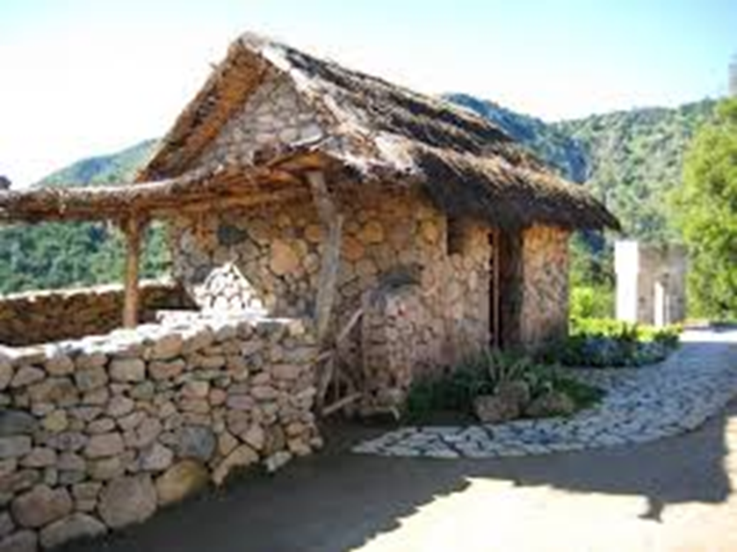
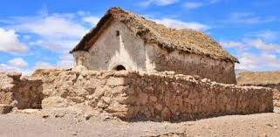
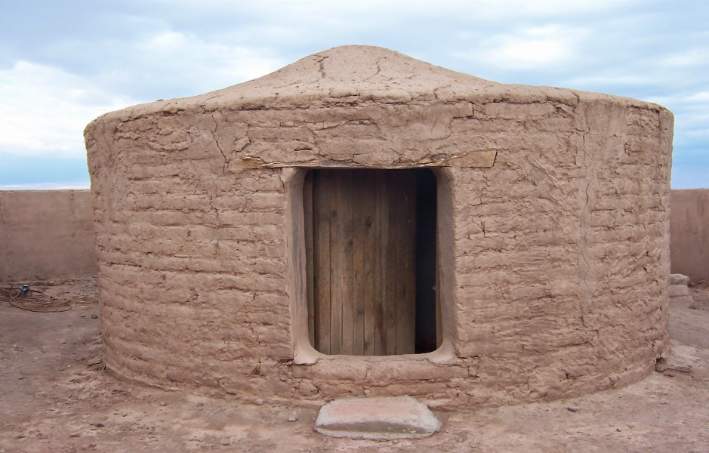
Viviendas
Changos
Aymaras
Diaguitas
Atacameños

Slide 8
Rapa Nui

Slide 9
Zona centro y centro sur.

Slide 10
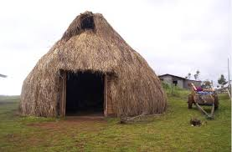
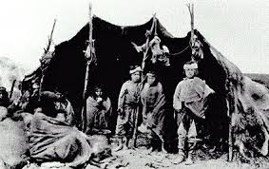
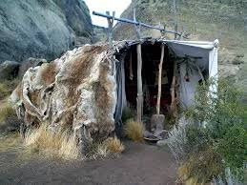
Viviendas
Picunche
Mapuche
Pehuenche
Puelche

Slide 11
Zona sur o austral.

Slide 12
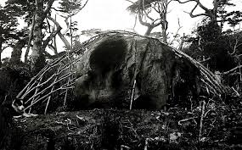
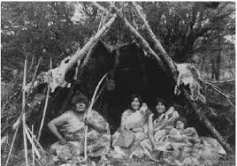
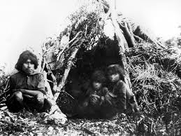
Viviendas
Chonos
Kawéskar o alacalufe
Selk’nam u onas
Yámanas o yaganes

Slide 13
Abramos el libro en la página 70
1. ¿Qué elementos utilizaban para construir las viviendas en el pasado?
2. ¿En qué se parecen las viviendas aymaras con las mapuche?

Slide 14
Apliquemos lo aprendido

Slide 15
Ticket de salida
Dibuja una vivienda de un pueblo nómade.
Dibuja una vivienda de un pueblo sedentario.
Las viviendas, en la actualidad ¿utilizan los mismos materiales que los pueblos originarios? Dibuja una casa de la actualidad.
Enviar ticket a daniela.carreno@colegio-jeanpiaget.cl o al wsp +569 64549047

